Slide 1
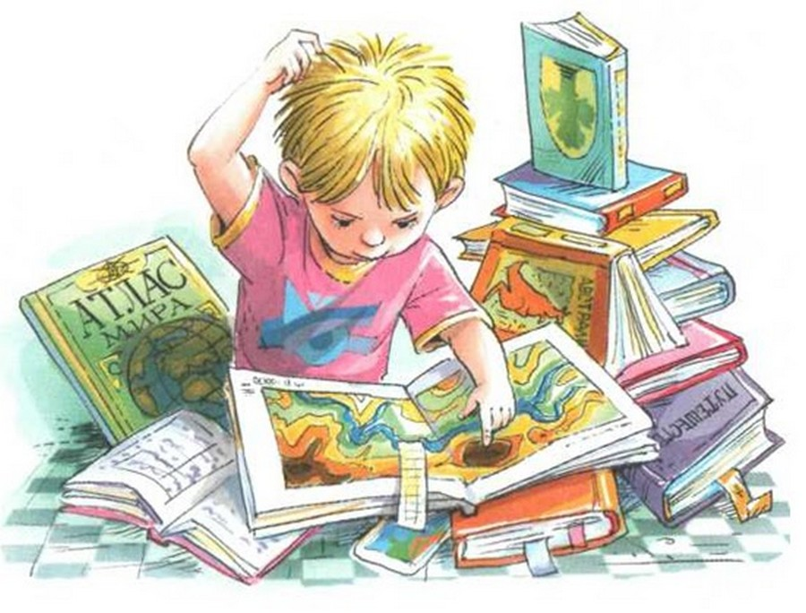
"Приемы работы с текстом на основе технологии развития критического мышления"
Мастер - класс
учителя начальных классов
МБОУ «Белоярская СШ »
с. Белый Яр
Владимировой Елены Борисовны

Slide 2
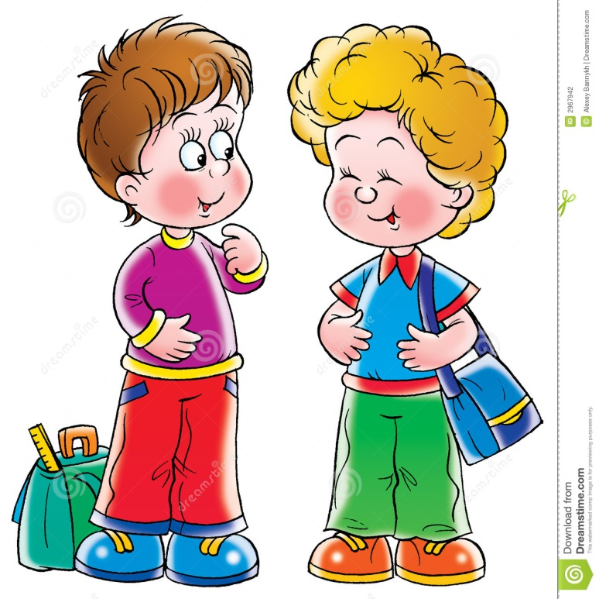
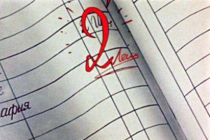
ДВА
ДВОЙКА

Slide 3
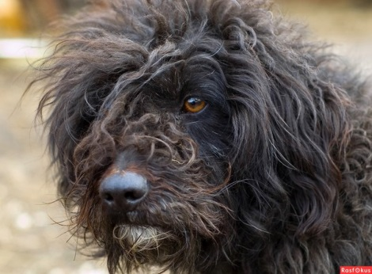
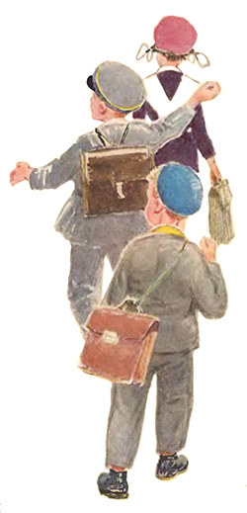
«Двойка» Е. Пермяк
-О чем пойдет
речь в
произведении?

Slide 4
На школьном дворе жила кудлатая собачонка. Её звали Двойка. За что ей дали такую кличку, никто не знал. Но малыши всё равно обижали её. — Ax ты, негодная Двойка!.. Вот тебе!.. Вот тебе!.. В Двойку бросали камни, загоняли её в кусты. Она жалобно скулила. Однажды учительница Мария Ивановна увидела это и сказала: — Разве можно плохо относиться к собаке только за то, что у неё плохое имя? Мало ли кому на свете даны плохие имена. Ведь не по ним судят. Малыши смолкли. Задумались над этими словами. А потом ….
Продолжите рассказ

Slide 5
приласкали Двойку и угостили её, кто чем мог. Вскоре оказалось, что Двойка очень хорошая и понятливая собачонка. Её даже хотели назвать Пятёркой, но одна девочка сказала:
Как может звучать последняя фраза рассказа?
— Ребята, разве дело в имени?..

Slide 6
Кудлатый
- имеющий длинные всклокоченные волосы или шерсть; лохматый.

Slide 7
- Совпали ли наши предположения перед чтением рассказа?
Что больше всего вас возмутило?
Что вас больше всего порадовало?
- Прочитайте предложение, в котором заключена главная мысль?
- Что узнали прочитав ,текст?

Slide 8
Какая пословица может стать заголовком для рассказа?
Красив тот, кто красиво поступает.
Не имя красит человека, а человек имя.
Не место красит человека, а человек место.
Не одежда красит человека, а добрые дела.
Не суди об арбузе по корке, а о человеке — по платью.

Slide 9
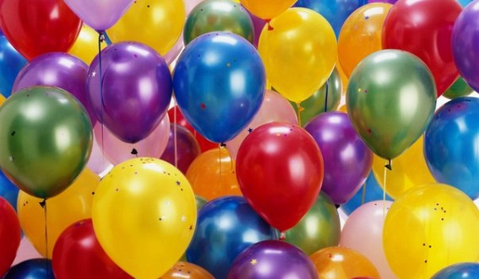
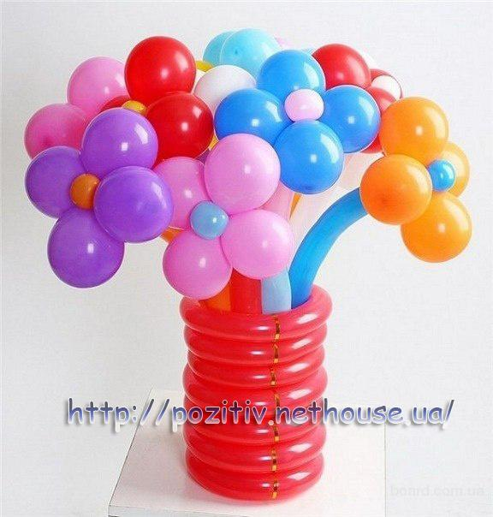

Slide 10
Благодарю за сотрудничество!

